Slide 1
Godt nytt år!
Foto: Jake Oates, Unsplash.com

Slide 2
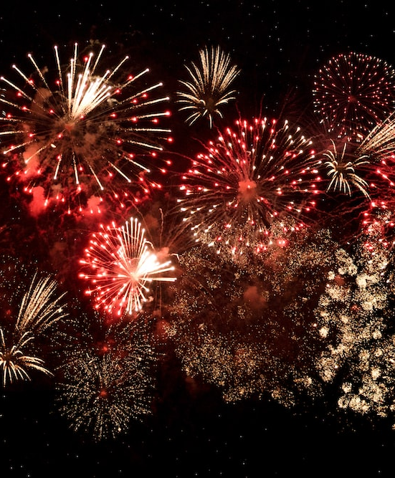
Fyrverkeriet nyttårsaftan
Nyttårsrakettar er vanleg i mange land og kulturar. Ein har tenkt at smellet, bråket og fyrverkeriet skremmer vekk vonde ånder frå det gamle året.
I Kina har ein hatt fargesprakande rakettar for å markere kinesisk nyttår. I Noreg brukte ein tidlegare krut og dynamitt for å skyte ut det gamle året. I Sør-Noreg hadde ein nye saluttar første nyttårsdag for å skyte inn det nye året.
Kjelde: Store norske leksikon
Foto: DESIGNECOLOGIST, Unsplash. com

Slide 3
Tankar om fyrverkeri
Samtal i klasserommet
Kva veit de om fyrverkeri?
Kva synest de om fyrverkeri?
Foto: DESIGNECOLOGIST, Unsplash. com

Slide 4
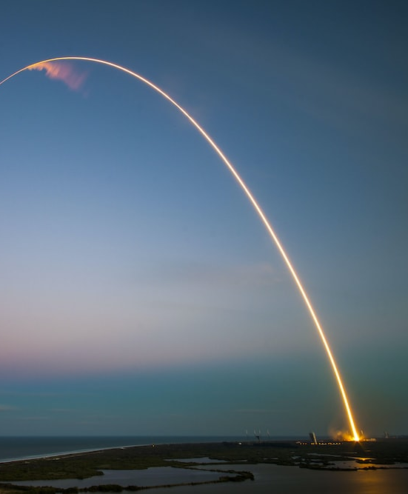
Lag bakepulverrakett
Du treng:
Liten boks med tett lok (ikkje skrukork). Til dømes filmrullboks, dei minste plastilinboksane eller tomt kinderegg.
Bakepulver
Vatn
Sjå forsøket her:
https://www.youtube.com/watch?v=pM_4LsH2QSM
Foto: SpaceX, Unsplash.com

Slide 5
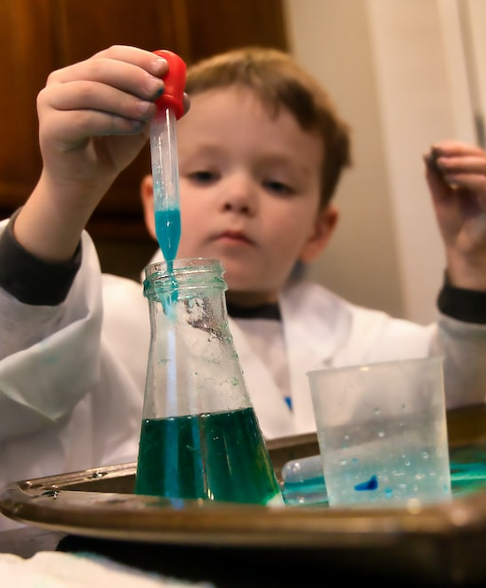
Forskarrapport
Klassa og læraren skriv saman kva de gjorde, og kva som skjedde.
Alle elevane teiknar ei teikning. Skriv gjerne bilettekst til illustrasjonen.
Lim tekst og bilete saman til ein plakat som de hengjer opp i klasserommet
Foto: Clint Patterson, Unsplash.com

Slide 6
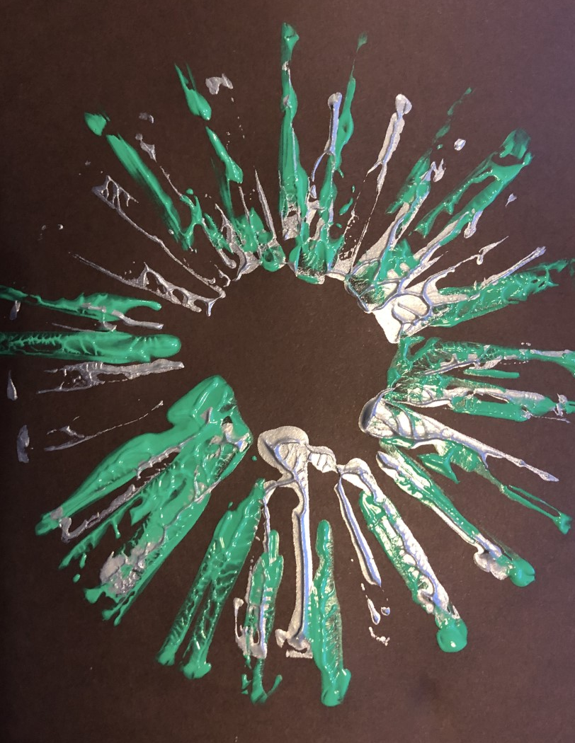
Lag eit fyrverkeri-kunstverk
Utstyr:
Svarte ark
Akrylmåling i fleire fargar
Papptallerkar
Glitter
Pipereinsarar eller dorullar
Pipereinsar-kunstverk finn de her: https://www.firstpalette.com/craft/firework-printing.html
Dorull-kunstverk (biletet) finn de her: https://www.learning4kids.net/2015/12/27/painting-fireworks/

Slide 7
Året som var
Kva likte du ekstra godt at skjedde i året som var?
Teikn og skriv.
Foto: Fati Xd, Unsplash.com

Slide 8
Året som var
Kva likte du ikkje at skjedde i året som var?
Teikn og skriv
Foto: Nick Nice, Unsplash.com

Slide 9
Det nye året
Er det noko du gler deg til i det nye året?
Samtal eit minutt med læringspartnaren din.
Samtal i klassen.
Foto: Christopher Beloch, Unsplash.com

Slide 10
Det nye året
Kva har du lyst til å lære i det nye året?
Kva har du lyst til å lese?
Kva ny mat har du lyst til å smake?
Foto: Christopher Beloch, Unsplash.com

Slide 11
Nyttårsløfte og nyttårsforsett
For 4000 år sidan vaks tradisjonen med nyttårsforsett fram i Babylon. Då handla det om å levere tilbake reiskapar ein hadde lånt
I oldtida i Roma lova folk ofte å vere snille mot andre. Då kristendommen vann fram, bytte ein ut løfta med bøner og faste.
I dag handlar nyttårsløfte ofte om å kutte ut eigne, dårlege vanar eller starte med nye, gode vanar.
Kjelde: Illustrert vitenskap
Foto: Diana Polekhina, Unsplash.com

Slide 12
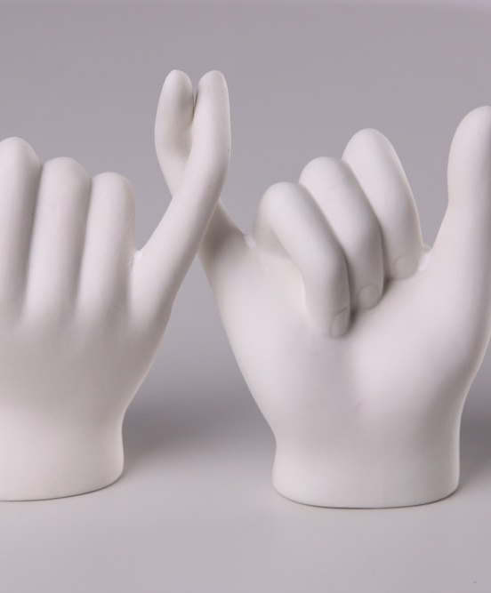
Nyttårsløfte og nyttårsforsett
Kva betyr løfte?
Kva betyr forsett?
Kvifor kan vi seie at orda betyr det same?
Kvifor kan vi seie at orda ikkje betyr det same?
Foto: Andrew Petrov, Unsplash.com

Slide 13
Substantiva løfte og forsett
Kva kjønn er løfte og forsett?
Bøy orda på nynorsk.
Bøy orda på bokmål.
Er bøyingane like?
Foto: Andrew Petrov, Unsplash.com

Slide 14
Regel
På nynorsk får ord i inkjekjønn inga bøying i ubunden form fleirtal.
Nynorsk:
Eit nyttårsløfte – fleire nyttårsløfte
Eit nyttårsforsett – fleire nyttårsforsett
Bokmål:
Et nyttårsløfte – flere nyttårsløfter
Et nyttårsforsett – flere nyttårsforsetter

Slide 15
Bøy substantiva
eintal |  | fleirtal
ubunden form | bunden form | ubunden form | bunden form
Eit ønske
Eit år
Eit minne
Eit håp
Eit fyrverkeri
Prøv om de kan komme på fleire substantiv i inkjekjønn som vi kan assosiere med nyttår.

Slide 16
Skrive-utfordring
Lag ein ordbank på tavla med substantiv i inkjekjønn som vi kan assosiere med nyttår.
Skriv setningar, og sjå kor mange av substantiva du greier å bruke i ei meiningsfull setning. Hugs å bøye orda rett.
Døme: Sjølv om eg ikkje har laga meg eit nyttårsløfte, har eg mange håp og ønske for det nye året.
Kor mange substantiv i inkjekjønn finn vi i denne setninga? Kva bøyingsform er dei skrivne i?
Foto: Jess Bailey, Unsplash.com

Slide 17
Nyttårsløfte og nyttårsforsett
Kva betyr løfte?
Kva betyr forsett?
Kva kjønn er løfte og forsett?
Bøy orda på nynorsk.
Bøy orda på bokmål.
Er bøyingane like?
Foto: Andrew Petrov, Unsplash.com

Slide 18
Lag dine eigne løfte for det nye året. Bruk gjerne oppgåvearka som følgjer ressursen.
Foto: Diana Polekhina, Unsplash.com

Slide 19
Kjelder
Davis, J. (2015). Painting fireworks. Henta frå: https://www.learning4kids.net/2015/12/27/painting-fireworks/
First Palette. Firework Printing. Henta frå: https://www.firstpalette.com/craft/firework-printing.html
Grytdal, P. K. (2018). Mini-bakepulverrakett. Henta frå: https://www.youtube.com/watch?v=pM_4LsH2QSM
Illustrert vitenskap (2014). Hvor kommer nyttårsforsettene fra? Henta frå: https://illvit.no/kultur/hvor-kommer-nyttarsforsettene-fra
Store norske leksikon (2021). Nyttårsaften. Henta frå: https://snl.no/nytt%C3%A5rsaften
Alle illustrasjonar er henta frå Unsplash.com

